Slide 1
《问答系统》实验指导书
2024.10.xx

Slide 2
目的
知识图谱作为一种结构化知识表达手段，以实体作为节点，属性或关系作为边，构建出一个网络化的知识体系。通过构建知识图谱，我们能够实现对信息的有效管理与深入分析，进而提高服务的效率与质量。
本实验通过一个具体的知识图谱问答系统项目，要求学生自己复现程序，挖掘目标信息，并且对信息进行分析利用。
通过工程实践加深对理论知识的深入理解和综合应用，进一步提高实际动手能力。

Slide 3
讲解内容
项目运行环境的安装
项目配置修改
疾病-医药知识图谱的创建与导入
基于知识图谱的问答系统的运行

Slide 4
项目运行环境安装
检查电脑是否有python环境：
Python 环境搭建
Python初入门
推荐编辑器：Vscode，Pycharm
Python包： py2neo；ahocorasick；pymongo；lxml；
跨平台的包和环境管理器：Anaconda/miniconda（简易版）

Slide 5
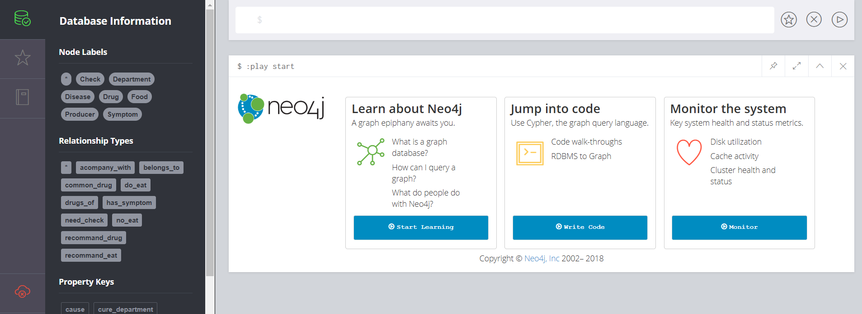
项目运行环境安装
Neo4j安装
知识图谱是图结构数据，因此图数据库Neo4j与图数据相适应。
Neo4j是基于java的图形数据库
1.安装jdk(如jdk8)
2.安装Neo4j
3.Neo4j环境变量配置
Neo4j 安装教程

Slide 6
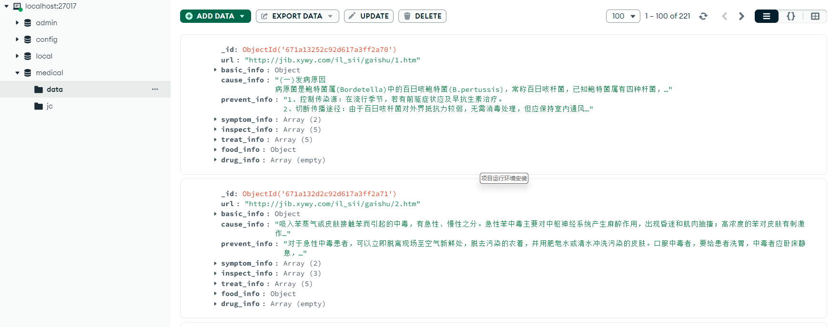
项目运行环境安装
Mongodb安装（可选）
Mongodb是类似json数据格式的分布式文件数据库，前端使用较多。

Slide 7
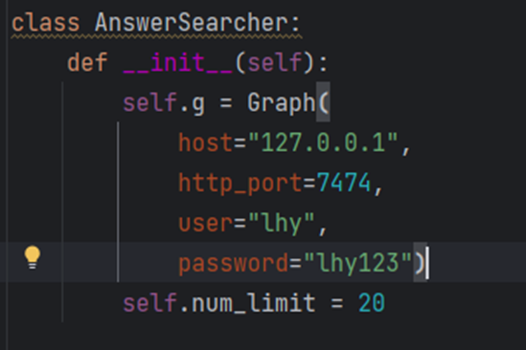
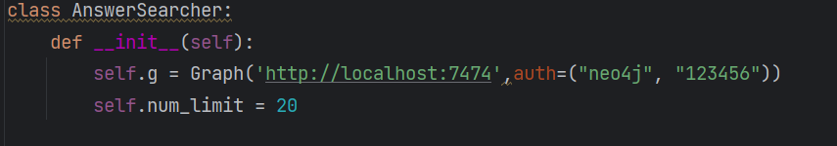
项目配置修改
User：Neo4j数据库用户名
Password：Neo4j数据库密码
可能出现版本不兼容的报错问题，需要修改连接数据库的代码
Notes:
['武汉理工']

Slide 8
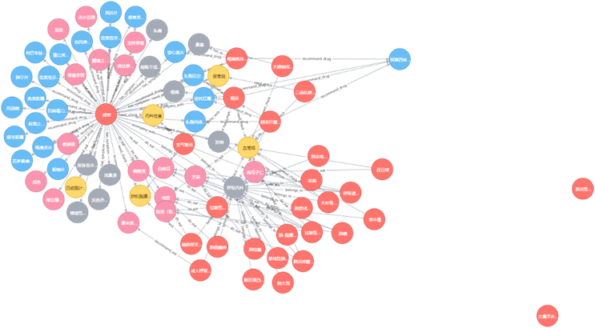
知识图谱创建与导入
python build_medicalgraph.py，该过程需要1-2小时。
通过提供的json文件构建知识图谱并存储在Neo4j数据库中。
注意：
可能会出现GBK编码错误，需要将打开文件编码方式改为UTF-8
Notes:
['武汉理工']

Slide 9
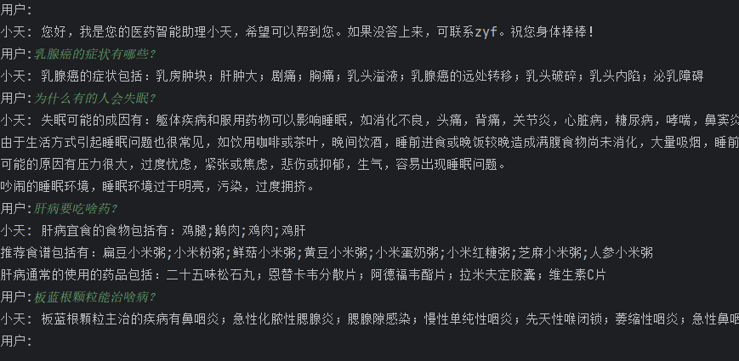
基于知识图谱的问答系统的运行
Notes:
['武汉理工']

Slide 10
参考版本配置
Pycharm 2023.1.2
Neo4j 3.4.1(community)
Python 3.7
Py2neo 2021.2.4
Pyahocorasick 2.0.0
Notes:
['武汉理工']

Slide 11
扩展内容
实现GUI界面，美观整洁
实现数据爬取和数据Mongodb存储
实现Mongodb数据处理，并输出为json数据
数据爬取实现随机代理IP池功能
对数据进行个性化词云展示
针对上述扩展的可行性思路
......

Slide 12
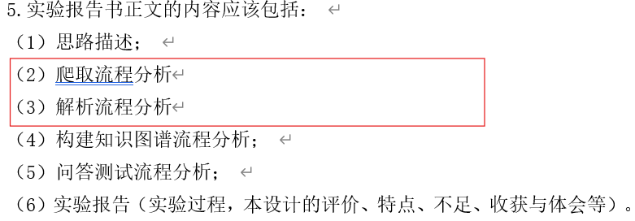
补充说明
根据提供的源码
1.理解数据爬取过程 data_spider.py
2.理解数据处理过程 build_data.py
熟悉流程
流程图
分点分析
注意内容：
数据爬取过程较长，25小时左右或以上，可以只爬取一部分
源代码缺少一部分内容：没有爬取并发症代码
寻医问药网：针对某种疾病的药品信息现无法获取
39健康网：该网站信息较全，实现有难度
其他常见问题

